Slide 1



Financiën
Begrippen
Kostensoorten
Vaste- en variabele kosten
IBS Thema
Projectmanagement
Financiën
Marketing & communicatie
De verborgen impact
Samenwerken
IBS Toetsing
Kennistoets
Plan van aanpak
Presentaties
Week 1 | Week 2 | Week 3 | Week 4 | Week 5 | Week 6 | Week 7 | Week 8 | V | Week 9 | Week 10

Slide 2
9 Kosten en baten – Plan van aanpak
Kosten-baten overzicht
De groep heeft een complete en kloppende kostenbegroting gemaakt. Hierin worden de volgende onderdelen vermeld:
Kostensoort
Constante en variabele kosten
Inkoopfactuurprijs (incl. btw)
Inkoopprijs (excl. btw)
Btw-tarief
Btw-bedrag
Totaalbedrag

Slide 3








Kosten Verhalencafé?

Slide 4
Kosten indelen
Naar kostensoort
In vaste & variabele kosten
In directe & indirecte kosten

Slide 5
Kosten indelen
Naar kostensoort
Personeelskosten*
Promotiekosten*
Huisvestingskosten*
Algemene kosten*
Diensten van derden*
Transportkosten
Rentekosten
Voorraadkosten
Kosten van duurzame bedrijfsmiddelen
  Afschrijvingskosten
  Complementaire kosten
  Rentekosten
* Verwerk je minimaal voor het Verhalencafé

Slide 6
Kosten indelen
In vaste- en variabele kosten*
Vaste kosten: veranderen NIET als de omzet veranderd.
Variabele kosten: veranderen WEL als de omzet veranderd.
* Verwerk je minimaal voor het Verhalencafé

Slide 7
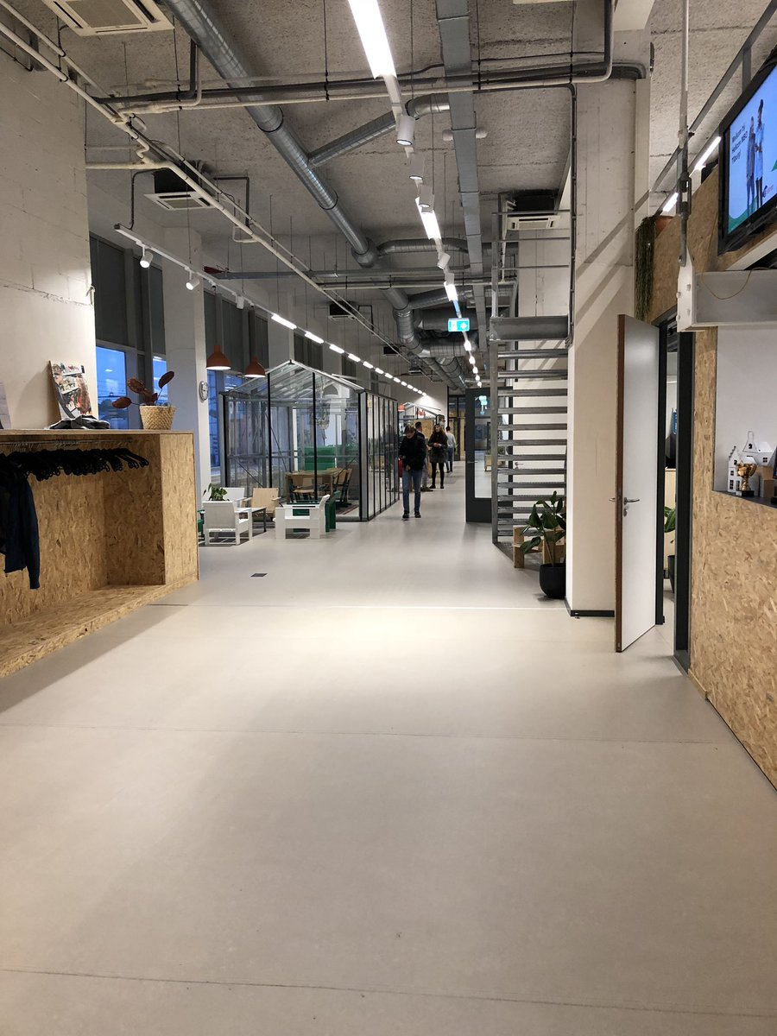


Kosten indelen
In vaste- en variabele kosten
Vaste kosten blijven gelijk bij meer of minder bezoekers
Variabele kosten gaan omhoog of omlaag bij meer of minder bezoekers

Slide 8

Kostenoverzicht in Excel
Kosten-baten overzicht
De groep heeft een complete en kloppende kostenbegroting gemaakt. Hierin worden de volgende onderdelen vermeld:
Kostensoort
Constante en variabele kosten
Inkoopfactuurprijs (incl. btw)
Inkoopprijs (excl. btw)
Btw-tarief
Btw-bedrag
Totaalbedrag

Slide 9
Kostenoverzicht in Excel

Slide 10
Kostenoverzicht in Excel

Slide 11
Kostenoverzicht in Excel

